Slide 1

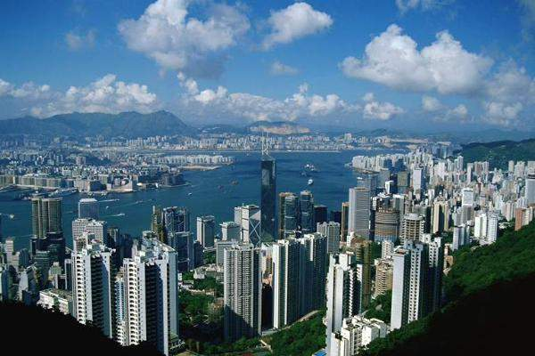
香港,璀璨的明珠
辛兴中心校
王继红

Slide 2
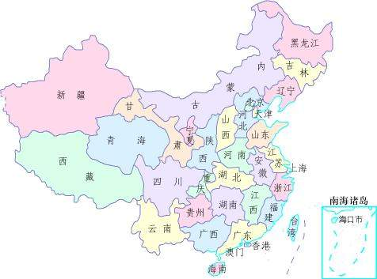

Slide 3
学习目标：
1、我要做到有感情地朗读课文。
2、我要认真读课文，了解课文内容，知道课文是从哪几个方面介绍香港的。
3、学习后，我肯定会更加热爱香港，热爱祖国。

Slide 4
自主学习，整体感知
要求：
1、读准字音，理解新词。
2、用自己喜欢的方式读课文，想想课文是从哪几个方面介绍香港的？

Slide 5
我会读
琳琅满目 应有尽有 物美价廉
粤菜 佳肴 一应俱全 大饱口福
旅游胜地 海豚 闪耀 夜幕降临
五颜六色 奔流不息 五洲四海
霓虹灯 璀璨无比 南海之滨

Slide 6
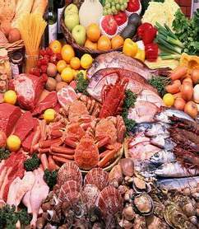
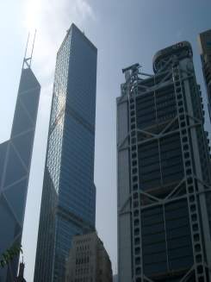
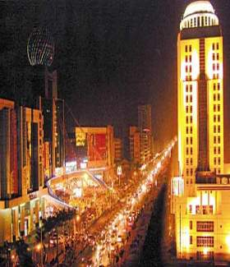
↗
←
↖
高楼大厦
琳琅满目
奔流不息

Slide 7
合作探究
用自己喜欢的方式读课文2——5自然段，画出每段的中心句。读一读，想一想，围绕着中心句主要写了什么？再与你的同学交流。

Slide 8
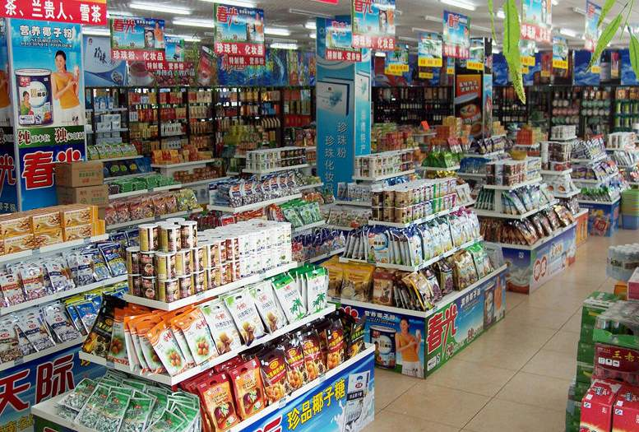
万国市场

Slide 9

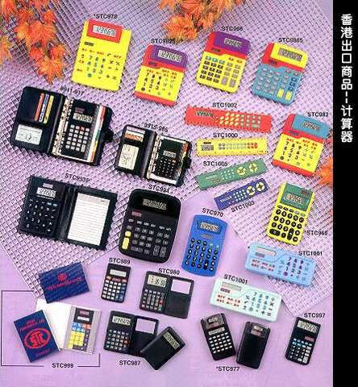
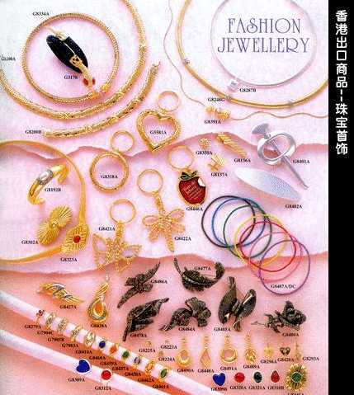
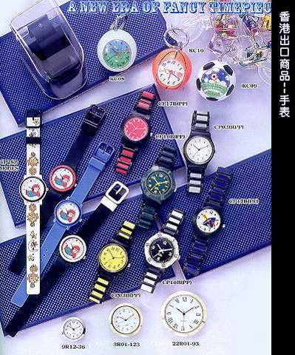
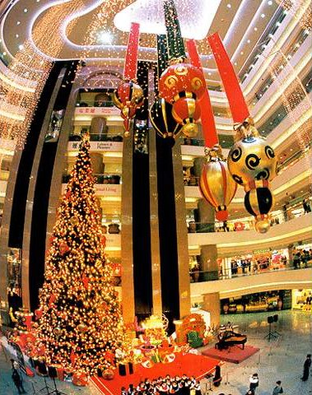
香港的商品

Slide 10
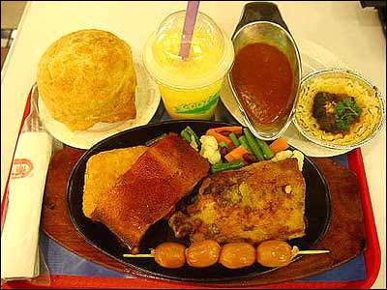
美食天堂

Slide 11
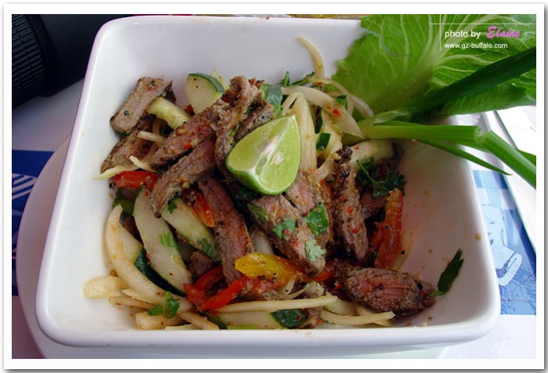
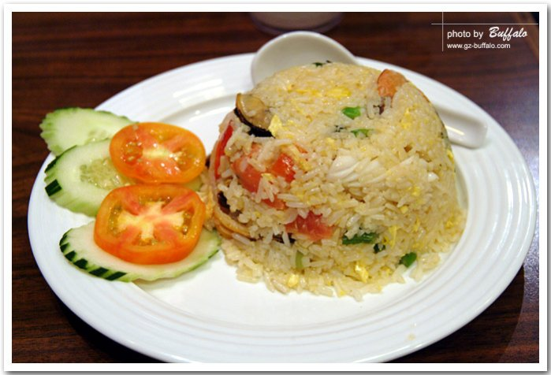
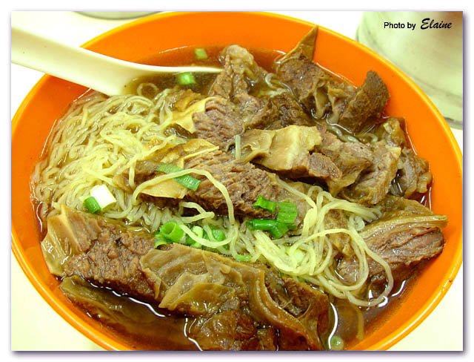
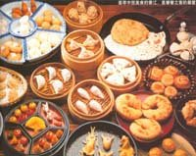
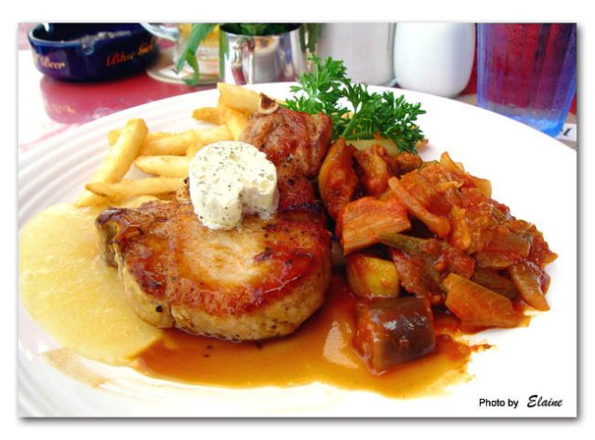
香港的美食

Slide 12
香港还是一个旅游胜地。小朋友最爱去的就是举世闻名的海洋公园。公园里的海豚和海狮表演最为出色。在清澈的池水里，它们一会儿钻圈，一会儿顶球。有时还趁你不注意会突然跃出水面，向你点头，有时还会喷你一身水呢。
●
●
● ●
● ●
●

Slide 13
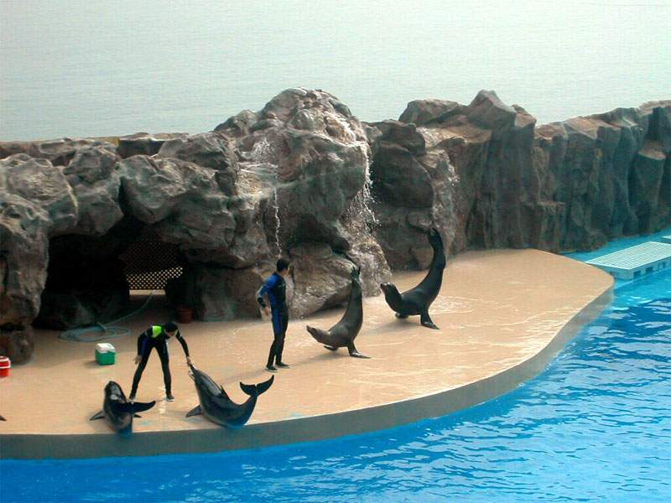
海洋公园

Slide 14
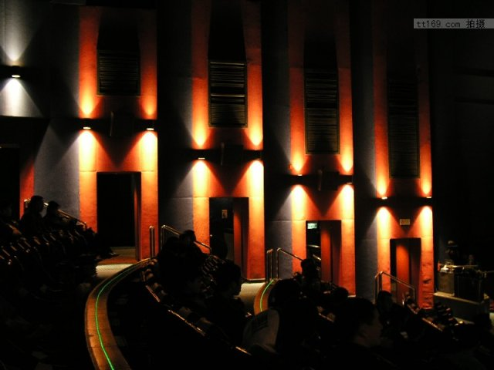
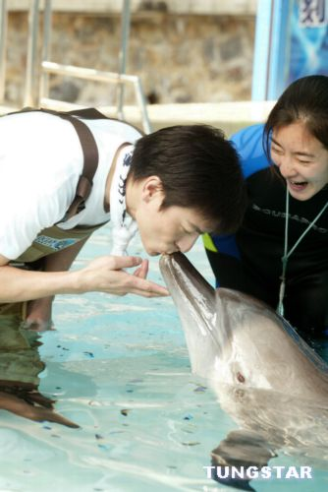
海洋公园

Slide 15
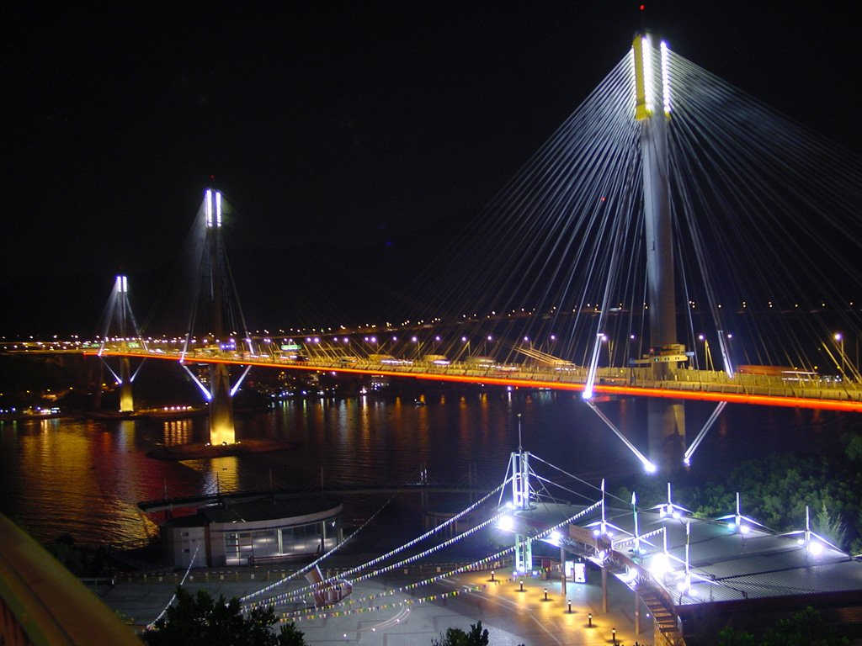
港湾里闪耀的灯光，像五颜六色的焰火，洒落人间。马路上一串串明亮的车灯，如同闪光的长河，奔流不息 。

Slide 16
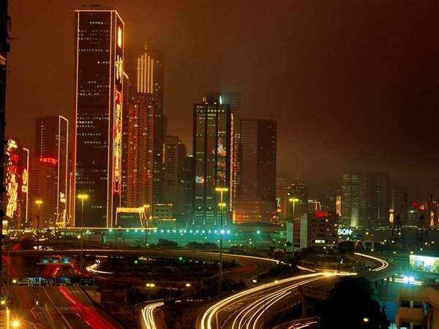
灯的海洋

Slide 17
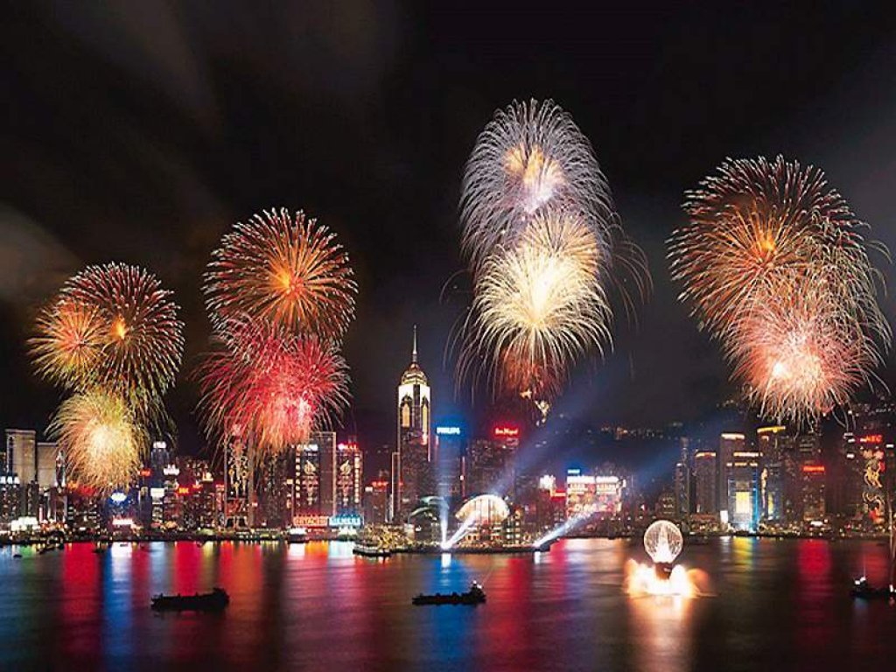
香港，真是我国南海之滨一颗璀璨无比的“明珠”。

Slide 18
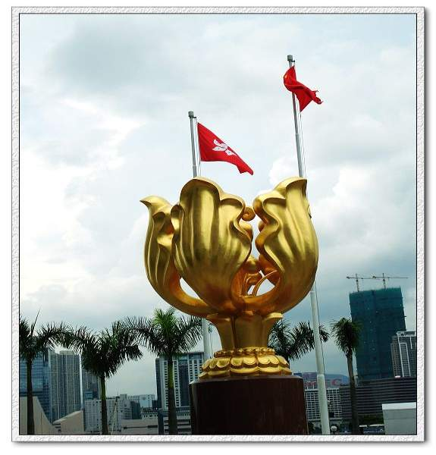
你喜欢香港吗？说一说吧。

Slide 19
作业
1、抄写新词。
2、任选下面的一句话作为中心句，学习课文写法，从不同方面把它写具体。
①六一儿童节，校园真热闹啊！
②我们的教室真整洁。
3、回家把你知道的香港说给家长听。

